Slide 1
Государственная
итоговая аттестация
(статистика)
МКУ «Отдел образования Ворошиловского района города Ростова-на-Дону»

Slide 2
Обеспечение ГИА
ГИА-9
ОГЭ – 11 ППЭ
(ОУ № 30, 34, 76, 82, 93, 96, 99, 101, 102, 104, 118)
67 ППЭ/экзаменов
ГВЭ – 1 ППЭ
(ОУ №102)
2 ППЭ/экзаменов
ГИА-11
ЕГЭ – 5 ППЭ
(ОУ № 6, 56, 65, 90, 107)
32 ППЭ/экзаменов
ГВЭ – 1 ППЭ
(ОУ №102)
4 ППЭ/экзаменов

Slide 3
ГИА-2019 по программам ООО (9 класс):
Участвовало
1822 человека
Получили аттестаты
1795 человека (98,5%)
Из них с отличием –
186 человек (10,1%)
ГИА-2019 по программам СОО (11 класс):
Участвовало
921 человек
Получили аттестаты
913 человек (99,1%)
Из них с отличием и медалью «За особые успехи в учении» – 110 чел; с медалью «За особые успехи выпускнику Дона» – 20 чел

Slide 4
Ожидаемое количество участников в 2020 году
по программам ООО (9 класс):
1959 чел (на 137 чел больше)
по программам СОО (11 класс):
872 чел (на 41 чел меньше) + более 100 чел ВПЛ

Slide 5
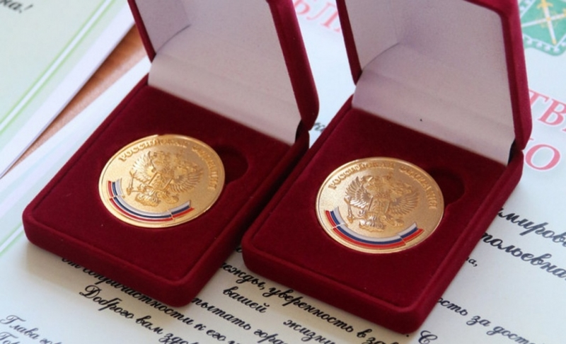
Медали «За особые успехи в учении» и «За особые успехи в учении выпускнику Дона»

Slide 6
Результаты ЕГЭ - 2019
Средний балл по русскому языку – 70,4
Средний балл по математике (профильный уровень) – 58
Набрали 80 баллов и выше (предмет) | Кол-во участников ЕГЭ в 2018 | Кол-во участников ЕГЭ в 2019
- русский язык | 68 | 246
- математика (профильный уровень) | 1 | 53
- информатика и ИКТ | 2 | 23
- английский язык | 5 | 46
- обществознание | 12 | 42
- химия | 4 | 17
- физика | 2 | 6

Slide 7
Кол-во 100 балльных работ по годам
МАОУ «Школа №30» - 1 (2017), 2 (2019)
МБОУ «Гимназия №34» – 1 (2014)
МБОУ «Лицей №56» – 1 (2014), 1 (2017), 1(2019)
МБОУ «Школа №65» – 1 (2014), 2 (2015), 2 (2016),
1 (2017)
МАОУ «Гимназия №76» – 3 (2016), 1 (2017)
МАОУ «Школа №96» – 1 (2019)
МБОУ «Лицей №102» – 1 (2016),2 (2018), 1(2019)
МБОУ «Школа №101» – 1(2019)
МБОУ «Школа №104» – 1 (2016), 1(2018)
МБОУ «Школа №107» – 1 (2016)
МБОУ «Гимназия №118» – 1 (2016), 1 (2017), 2(2018)

Slide 8
Выбор предметов – 2017(9) и 2019(11)

Slide 9
Спасибо за внимание

